Slide 1


Навигационная система
контроля движения беспилотного аппарата
Рынок НТИ: «AERONET»
Сквозная технология: «Новые производственные технологии»
Акселерационная программа:
Школа студенческого технологического предпринимательства «Мой стартап»
2023, РГРТУ

Slide 2





Навигационная система контроля движения беспилотного
аппарата
Профиль проекта
Цель проекта
Команда проекта
Павел Демин
Лидер, разработчик
5 курс ФРТ
Целью проекта является разработка радионавигационной системы управления группой объектов, для функционирования которой не требуется установка вышек связи и использование сотовой сети. Разрабатываемая навигационная система предназначена для управления сельскохозяйственной техникой, беспилотными комбайнами и летательными аппаратами.
Максим Коноплев
Специалист,
2 курс магистратуры ФРТ
Екатерина Баранова
Экономист
3 курс ИЭФ
Екатерина Семёнова
Маркетолог
3 курс ИЭФ
Результаты проекта
Навигационная система для позиционирования комплекса беспилотных аппаратов наземного и воздушного базирования. В состав системы входят приемо-передающие модули для обмена позициями аппаратов, модуль спутниковой навигации для ведущего беспилотного аппарата.
Р
Сроки проекта
Этап 1. Разработка, изготовление опытного образца:2023
Этап 2. Производство мелкими партиями: 2023-2024
Этап 3. Серийное производство: 2024-2025
Общая стоимость проекта (тыс. рублей)
1 300

Slide 3
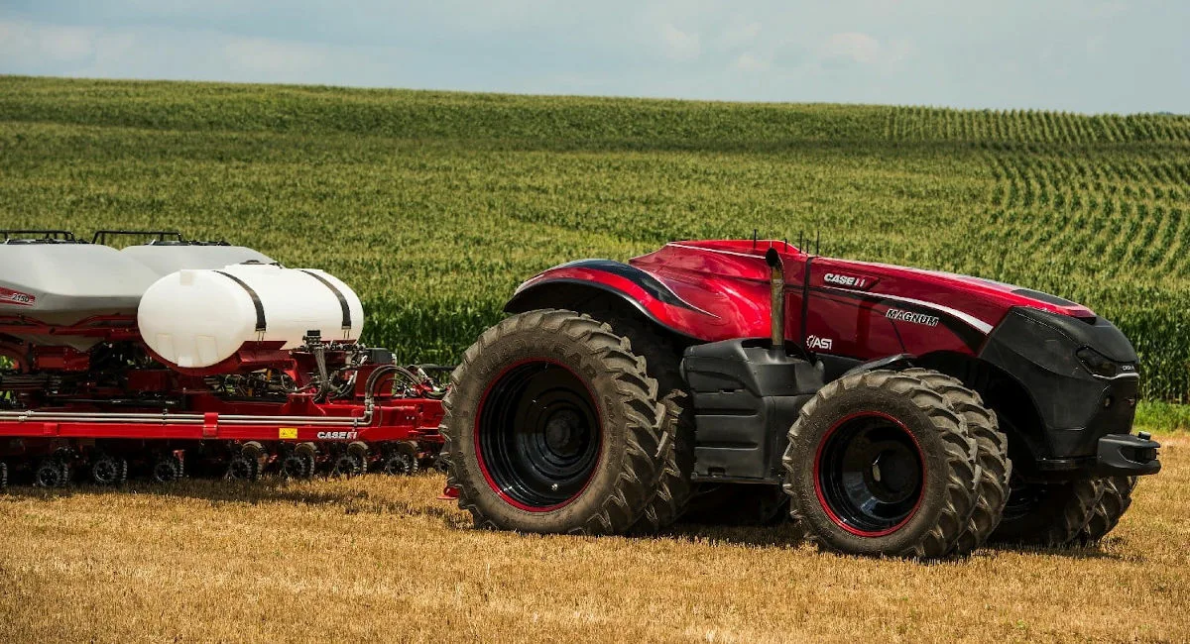
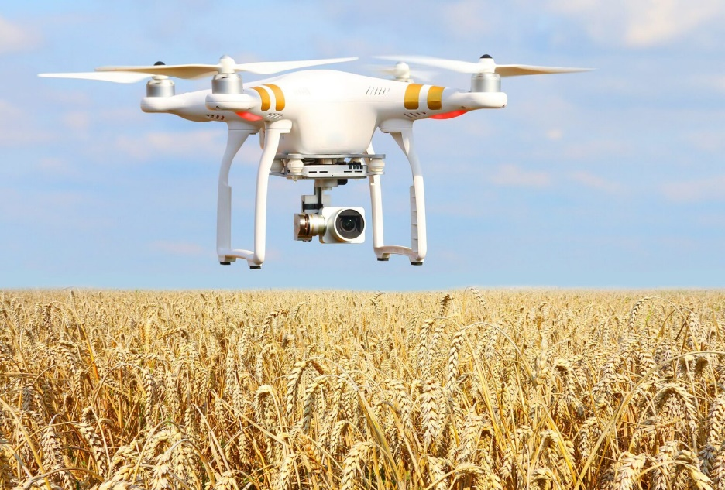
Навигационная система контроля движения беспилотного
аппарата
Актуальность проекта
Повышение спроса на беспилотную технику остается устойчивым трендом во всем мире. Российское сельское хозяйство не стало исключением — сегодня оно проходит, пожалуй, через самый активный этап цифровой трансформации.
Применение беспилотной техники позволяет значительно облегчить работу аграриев на полях с переуплотненной почвой, на сельхозугодиях в холмистой или горной местности, а также на участках, имеющих препятствия для штанговых опрыскивателей.

Slide 4




Навигационная система контроля движения беспилотного
аппарата
Проблема
Навигация агропромышленного производства в России стала одним из наиболее популярных и рентабельных направлений в области ресурсосберегающих технологий.
Малое количество навигационных систем отечественного производства
Большое влияние человеческого фактора при управлении техникой в пределах обрабатываемого пространства
Сокращение затрат агропромышленного комплекса: снижение трудоемкости, сокращения расхода топлива, сырья, времени и др.

Slide 5
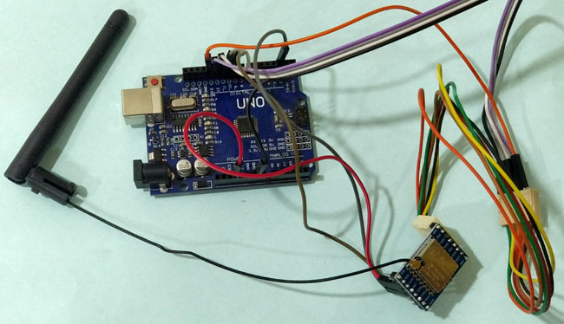
Навигационная система контроля движения беспилотного
аппарата
Описание продукта
Технология проекта
Навигационной системы для позиционирования комплекса беспилотных аппаратов наземного и воздушного базирования. В состав навигационной системы входит ведущая станция, которая получает навигационные сигналы и метки времени от системы ГЛОНАСС. Ведомые станции корректируют рассчитанные положения относительно ведущего аппарата, а также выполняют дополнительные корректировки путем обмена рассчитанными координатами друг с другом и ведущей станцией.
Для реализации проекта используется разработка российской фирмы «Orient Systems». Идея разработки заключается в получении данных о движении техники. Чтобы его реализовать необходимо наличие источника дифференциальных коррекций (поправок). Для передачи поправок следует использовать отдельное (базовое) приемное устройство. Это устройство устанавливается на точке, координаты которой уже известны. Приемники должны быть оборудованы GSM/GPRS-модемами и SIM-картами с возможностью выхода в сеть Интернет. Один модуль способен осуществлять передачу информации с поправками на несколько Роверов на расстоянии 50-70 км. Преимуществом этого метода является не высокая цена на оборудование, но необходима сеть сотовой связи.

Slide 6

Навигационная система контроля движения беспилотного
аппарата
Рынок проекта
Потребители:
Компании, производящие агродроны
Компании производители беспилотной сельскохозяйственной техники (комбайны, и пр.)
Дилеры этих компаний
Рыночные возможности опираются на три составляющие:
Наличие потенциальных потребителей (развитие новых
технологий навигационных систем и беспилотных аппаратов)
Перспектива увеличения пользователей в будущем
(выход на региональный и федеральный уровни)
Привлечение активных потребителей

Slide 7
Навигационная система контроля движения беспилотного
аппарата
Конкуренты

Slide 8
Навигационная система контроля движения беспилотного
аппарата
Бизнес-модель
Ключевые поставщики: Efficient energy system (Efesys); ООО"Альбатрос"; КБ Горбунова А.А.; JTILEP JT 40; Агродинамика | Ключевая деятельность: Продажа навигационной системы контроля движения беспилотного аппарата | Ценностное предложение: Гарантированное высокое качество изготовления; Надежность ПО; Устойчивость заявленных параметров; Доступная стоимость; Изготовление продукта под требования заказчика; Минимальные массогабаритные параметры; Минимальная стоимость обслуживания; Отсутствие необходимости установки вышек связи |  | Взаимоотношения с клиентами: Послепродажное обслуживание Персональный подход под требования заказчика | Потребительские сегменты: Компании, производящие агродроны Компании производители беспилотной сельхоз техники (комбайны, и пр.) Дилеры этих компаний
 | Ключевые ресурсы: Команда Географическое расположение Материальные ресурсы Интеллектуальные ресурсы Финансовая поддержка
 |  |  |  | Каналы сбыта: Активные Прямые Личные продажи типа В2В
Структура издержек: Комплектующие, Аренда помещения; Электроэнергия; Оплата труда; Прочие расходы |  |  | Потоки доходов Доход от прямых продаж: Доход от сделок

Slide 9
Навигационная система контроля движения беспилотного
аппарата
SWOT – анализ
Сильные стороны | Слабые стороны
Возможности | Угрозы
Уход с рынка зарубежных производителей Появление большого количества клиентов в связи с развитием беспилотных техники и географического положения | Увеличение количества конкурентов Лояльность потребителей к другим компаниям Сложности с поставками комплектующих
Преимущества | Недостатки
Инновационность Высокое качество Доступная цена Отсутствие необходимости установки вышек связи Послепродажное обслуживание Увеличение производительности техники | Ограничение на использование беспилотной техники Необходимость настойки под конкретный беспилотный аппарат

Slide 10
Навигационная система контроля движения беспилотного
аппарата
Финансовые показатели
год
Планируемая себестоимость прибора, руб. | 21 073,00
Планируемая цена прибора, руб. | 25 287,60
Планируемый объем продаж (на месяц), шт | от 30 до 40
Прогнозируемый ROI | 10%

Slide 11
Навигационная система контроля движения беспилотного
аппарата
Затраты на производство 1 комплекта
ФОТ в расчете на один комплект, руб. | 5 013,00
Затраты на комплектующие на 1 комплект, руб. | 13 430,00
Прочие затраты на 1 комплект, руб. | 2 630,00
Плановая себестоимость единицы (без налогов), руб. | 21 073,00
Наценка, % | 20,00
Цена 1 комплекта, руб. | 25 287,60

Slide 12
Навигационная система контроля движения беспилотного
аппарата
Календарный план стартап-проекта
Название этапа календарного плана | Длительность этапа, мес. | Стоимость, руб.
Маркетинговый анализ рынка(оплата труда сотрудников с отчислениями, прочие расходы) | 0,5 | 40 000
Разработка опытного образца (коммунальные платежи и аренда; услуги программиста; зарплата сотрудников с отчислениями) | 8,5 | 1 040 580
Проведение тестирования разработки | 0,5
Разработка первой мелкой партии (коммунальные платежи и аренда; расходы на комплектующие; расходы на организацию рабочего места; зарплата сотрудников с отчислениями) | 1 | 222 530
Итого (на разработку) |  | 1 303 110

Slide 13




Навигационная система контроля движения беспилотного
аппарата
Источники финансирования проекта
Грантовая поддержка (Умник, конкурс от Фонда содействия инновациям «Студенческий стартап»)
Стартап-студии
Бизнес-ангелы
ИНТЦ «Аэрокосмическая инновационная долина»

Slide 14
Спасибо за внимание!
2023, РГРТУ

